Slide 1
Muchyi Utama
01
Wisfie Syahbani
02
Shafa amanda prayitno
03
Saifuldaffa Hafizh Khoiruddin
04
Samuri
05
Najmulfalah
06
Optimalisasi Server untuk Aplikasi Skala Besar
02 TPLE 006
Penyusunan Komponen dan Pemilihan Perangkat Lunak

Slide 2
Pendahuluan
Pendahuluan: Dalam dunia digital saat ini, performa server yang optimal sangat penting, terutama untuk aplikasi berskala besar. Seiring dengan meningkatnya pengguna dan data, server harus mampu menangani beban dengan efisien. Pemilihan komponen perangkat keras dan perangkat lunak yang tepat berperan penting dalam menjaga performa, skalabilitas, dan keamanan server. Oleh karena itu, penyusunan komponen yang efisien dan pemilihan perangkat lunak yang tepat menjadi kunci keberhasilan pengelolaan aplikasi berskala besar.
Tujuan:
Membangun server yang efisien dan handal: Memilih komponen dan perangkat lunak yang sesuai untuk menciptakan sistem yang cepat dan efisien.
Memastikan skalabilitas dan keamanan: Menjamin server dapat menangani pertumbuhan aplikasi dengan aman dan tetap berperforma baik.

Slide 3
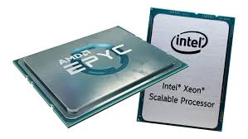
Pemilihan CPU
Pemilihan CPU: sangat krusial. Intel Xeon dan AMD EPYC adalah dua prosesor yang direkomendasikan karena kemampuan mereka dalam menangani beban kerja berat dan multitasking.
Pilihan: AMD EPYC
Jumlah Core dan Thread Lebih Banyak: AMD EPYC menawarkan lebih banyak core dan thread dibandingkan Intel Xeon dengan harga yang lebih kompetitif. Ini sangat penting untuk aplikasi berskala besar yang membutuhkan pemrosesan paralel, seperti big data, virtualisasi, atau komputasi cloud. Dengan jumlah core yang lebih banyak, AMD EPYC dapat menangani beban kerja multitasking dengan lebih efisien.
Harga Lebih Kompetitif: AMD EPYC dikenal memiliki harga yang lebih murah per core dibandingkan Intel Xeon, sehingga lebih hemat biaya untuk aplikasi yang membutuhkan skalabilitas besar.
Efisiensi Daya: AMD EPYC memiliki arsitektur yang cenderung lebih hemat daya, yang bermanfaat dalam menekan biaya operasional, terutama untuk server yang harus bekerja terus menerus.
Mengapa Tidak Memilih Intel Xeon:
Intel Xeon memiliki keunggulan dalam hal stabilitas yang telah lama dikenal dan banyak digunakan dalam lingkungan server yang mapan. Namun, dari segi jumlah core dan harga per core, AMD EPYC lebih unggul untuk aplikasi yang membutuhkan kemampuan pemrosesan paralel dan skalabilitas besar. Jika fokusnya adalah mendapatkan jumlah core lebih banyak dengan biaya yang lebih rendah untuk mendukung aplikasi berskala besar, maka AMD EPYC adalah pilihan yang lebih baik.

Slide 4
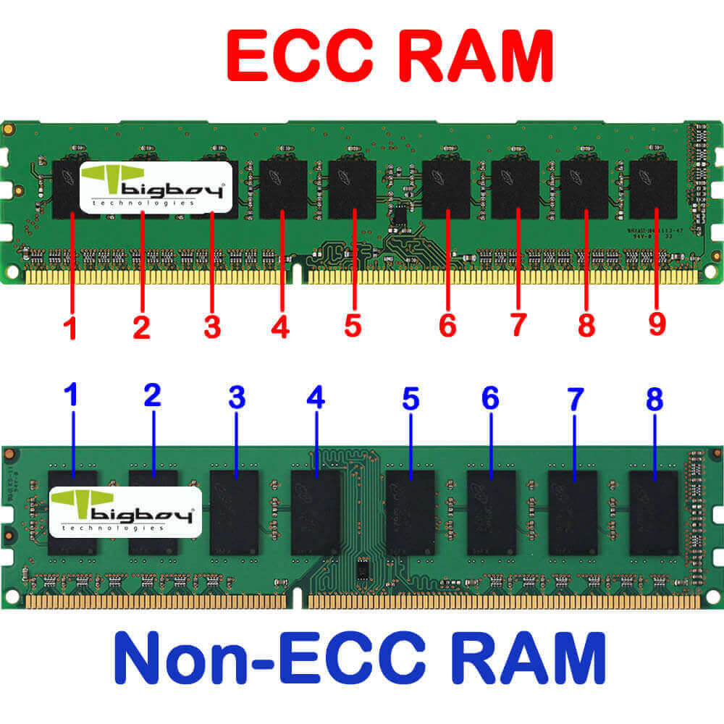
Pemilihan RAM
1. Tipe RAM: ECC RAM Pilihan yang tepat untuk Komputer Server menggunakan ECC RAM
Alasan: ECC RAM (Error-Correcting Code) sangat penting untuk server karena dapat mendeteksi dan memperbaiki kesalahan data secara otomatis, menjaga kestabilan server. Untuk aplikasi berskala besar seperti virtualisasi dan big data, kapasitas RAM antara 128GB dan 256GB sudah ideal karena dapat menangani volume data yang besar serta beban kerja yang berat tanpa downtime.
Mengapa tidak memilih yang lain: RAM non-ECC lebih murah, tetapi tidak memiliki kemampuan untuk memperbaiki kesalahan data, yang dapat menyebabkan crash server atau kerusakan data pada lingkungan yang kritis. RAM dengan kapasitas lebih kecil (32GB - 64GB) mungkin cukup untuk beban kerja sedang, namun untuk aplikasi yang memerlukan banyak proses paralel dan intensif data, kapasitas yang lebih besar dibutuhkan.

Slide 5
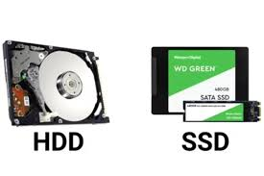
Penyimpanan(Storage)
1. Tipe Penyimpanan: Solid State Drives (SSD) SSD adalah pilihan terbaik untuk server skala besar guncangan.
2. Konfigurasi RAID: RAID 10 Konfigurasi RAID 10 (Redundant Array of Independent Disks)
Alasan: SSD (Solid State Drive) lebih cepat dalam kecepatan baca/tulis dibandingkan HDD
(Hard Disk Drive), yang sangat penting untuk server berskala besar yang menangani transaksi intensif dan akses data yang tinggi. RAID 10 memberikan kombinasi terbaik antara kecepatan (RAID 0) dan keandalan (RAID 1), memastikan data tetap aman sekaligus mempercepat proses pengolahan.
Mengapa tidak memilih yang lain: HDD mungkin lebih murah, tetapi performanya jauh lebih lambat daripada SSD, yang akan membatasi performa server. RAID 0 memberikan kecepatan, tetapi tidak ada duplikasi data, sementara RAID 1 hanya menyediakan duplikasi tanpa peningkatan performa signifikan. RAID 10 menggabungkan kedua keuntungan ini.

Slide 6
Pemilihan Sistem Operasi
Sistem Operasi yang Direkomendasikan:
Ubuntu Server
CentOS
Red Hat Enterprise Linux (RHEL)
Windows Server
Pilihan: Ubuntu Server.
Alasan: Ubuntu Server adalah distribusi Linux yang open-source, stabil, aman, dan memiliki dukungan komunitas yang luas. Linux juga ringan dan efisien dalam penggunaan sumber daya, memungkinkan lebih banyak aplikasi berjalan pada perangkat keras yang sama. Ubuntu dikenal karena ketersediaan paket yang luas, kemudahan pengelolaan, serta dukungan yang baik untuk berbagai bahasa pemrograman dan alat DevOps, yang penting dalam lingkungan server berskala besar.
Mengapa tidak memilih yang lain: Windows Server memerlukan lisensi yang mahal dan cenderung lebih berat dalam penggunaan sumber daya. CentOS dan Red Hat Enterprise Linux (RHEL) juga pilihan yang bagus, tetapi Ubuntu lebih mudah dikelola dan memiliki komunitas yang lebih besar untuk mendapatkan bantuan dan dukungan gratis.

Slide 7
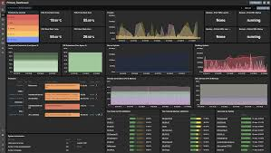
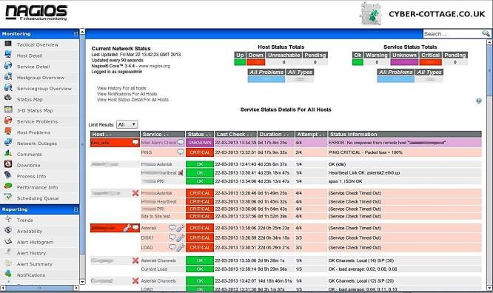
Tools Monitoring
Tools Monitoring yang Efektif: Zabbix
Zabbix: Menyediakan pemantauan komprehensif dengan antarmuka intuitif, mengumpulkan dan menganalisis data dari berbagai sumber.
Nagios: Alat untuk pemantauan server dan aplikasi secara real-time, memberikan notifikasi saat terjadi masalah.
Alasan: Zabbix adalah alat monitoring open-source yang sangat komprehensif, dengan kemampuan untuk memantau kinerja server, aplikasi, jaringan, dan banyak perangkat lainnya. Ini menyediakan visualisasi yang baik dan pelaporan terperinci, membantu dalam mengidentifikasi masalah kinerja sebelum menjadi kritis. Zabbix juga memiliki antarmuka pengguna yang intuitif dan bisa dikonfigurasi untuk berbagai skenario monitoring.
Zabbix
Mengapa tidak memilih yang lain: Nagios adalah alternatif yang juga baik, tetapi Zabbix lebih mudah diatur dan memberikan lebih banyak kemampuan out-of-the-box dalam hal skalabilitas dan fitur monitoring. Zabbix juga memiliki dukungan untuk lebih banyak platform monitoring, seperti virtualisasi dan cloud.
Nagios

Slide 8
THANK YOU

